Slide 1

武汉理工大学
无人艇协调控制中的一致性控制研究
答辩学生:
郑康华
指导老师:
陈跃鹏

Slide 2

1/论文背景简介
目录
2/研究过程展示
CONTENTS
3/论文总结展望

Slide 3


01
论文背景简介
无人艇一致性研究背景

Slide 4

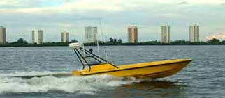
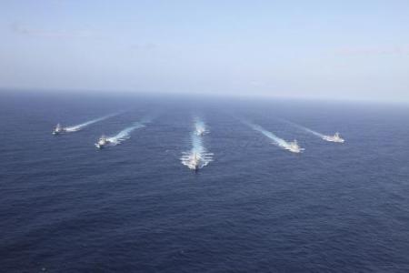
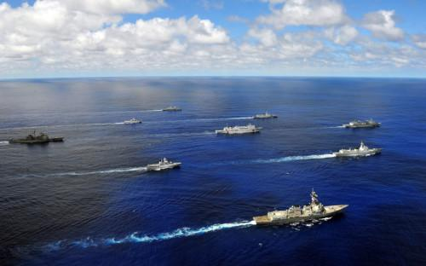
论文背景研究
无人艇是一种全自动水面艇，可以代替人工执行一些危险的任务，无人艇技术可上溯至第二次世界大战时期，其最开始的应用是清除海岸近处的鱼雷。在进入 21 世纪以来，无人艇因其模块化、智能化、无人化等特点，被广泛应用于信息勘察、紧急救援、水质采样、气象监测等领域，极大地提高了此类任务的执行效率。
单个无人艇在执行任务时有负载承受能力低、信息处理能力差、覆盖面积小等缺点，通过将多艘无人艇组为编队可以构成一个多智能体协同控制系统。多个体协调控制的基本问题之一是一致性控制，一致性是指由多个智能体组成的一个系统在控制协议的作用下,速度或方向等状态达成一致。多智能体系统的一致性研究可以很方便的扩展到更复杂的协调问题中，如会合控制、聚结控制、编队控制等。

Slide 5
02
研究过程展示

Slide 6
研究过程展示
无人艇运动
模型建立
无人艇开环
运动仿真
无人艇运动
闭环控制
多无人艇
一致性控制
建立无人艇的三自由度运动模型
在开环情况下实现无人艇的直航和回转运动仿真
通过PID控制器实现无人艇的航向和航速闭环控制
设计无人艇一致性控制协议，实现有无Leader下的一致性控制

Slide 7
无人艇开环运动仿真
无人艇运动三自由度模型
艏摇（r）
纵荡（u）
无人艇在水面的平移运动和航行方向，涉及无人艇的纵荡、横荡、艏摇三自由度运动。
横荡（v）

Slide 8
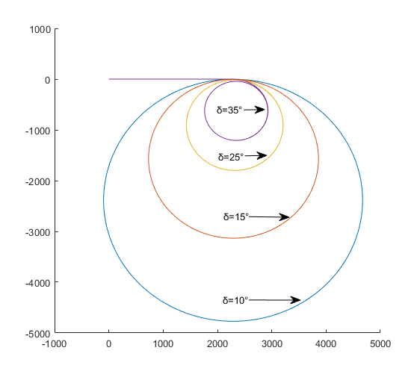
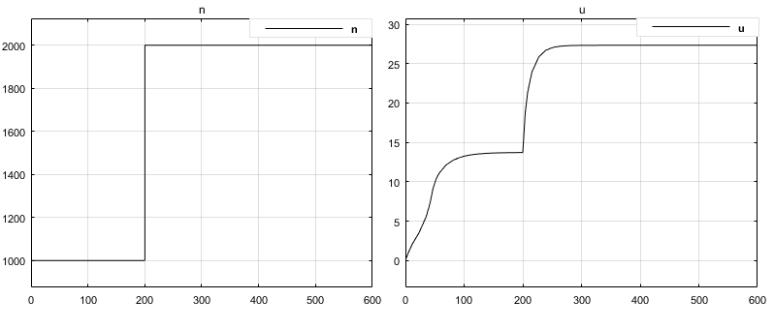
无人艇开环运动仿真
无人艇直航运动
无人艇推进器转速从1000转每分加速到2000转每分时无人艇速度的变化曲线
直航运动可以显示无人艇系统的加速性能，回转运动可以显示无人艇的转向性能，这些运动的数据还可以在无人艇的运动控制中提供参考
无人艇回转运动
无人艇推力不同方向下的回转运动轨迹

Slide 9
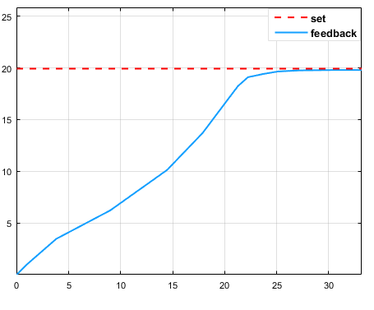
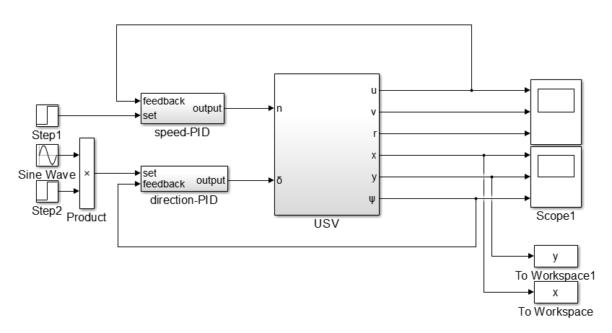
无人艇开环运动仿真
无人艇运动闭环控制
无人艇状态控制
仿真图
无人艇航速控制
调节曲线

Slide 10
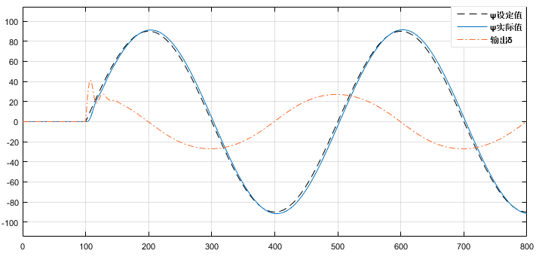
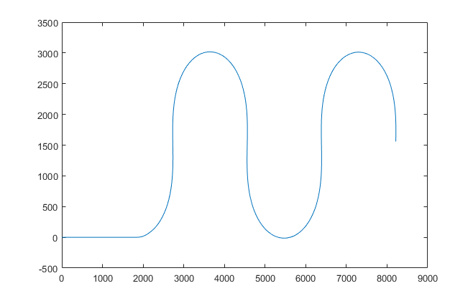
无人艇开环运动仿真
无人艇运动闭环控制
无人艇航向控制时
的航迹
无人艇航向按
正弦曲线变化时的
调节曲线

Slide 11
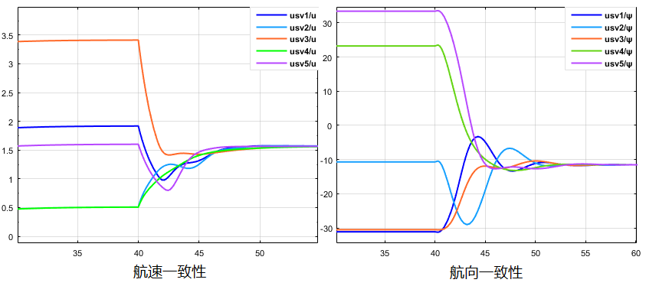
无人艇开环运动仿真
无人艇一致性控制
多无人艇一致性控制
通信拓扑
一致性控制曲线
无人艇航向和航速
控制调节曲线

Slide 12
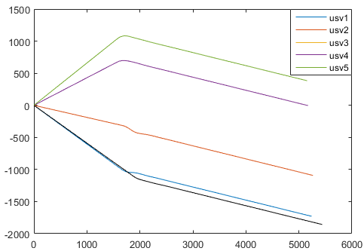
无人艇开环运动仿真
无人艇一致性控制
无人艇一致性
调节下的
运动轨迹

Slide 13
无人艇开环运动仿真
无人艇一致性控制
多智能体的
Leader-Follower模型
在多智能体编队控制结构中，Leader-Follower模型是一种应用比较多的模型，也叫领导跟随者模型，该模型中拥有一个或多个Leader智能体，一般用于引导整个编队的运行状态，Leader智能体只向Follower节点传递信息，不接受其他节点传递的信息，有必要对该模型的一致性进行研究
Leader-Follower模型
下的一致性控制
通信拓扑

Slide 14
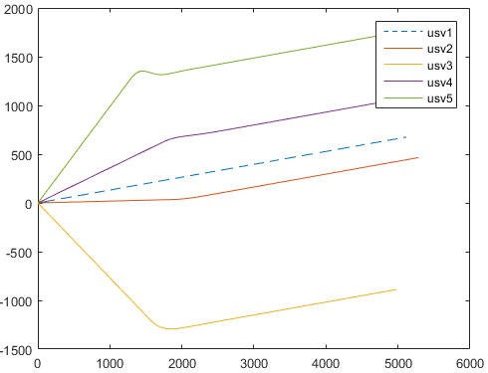
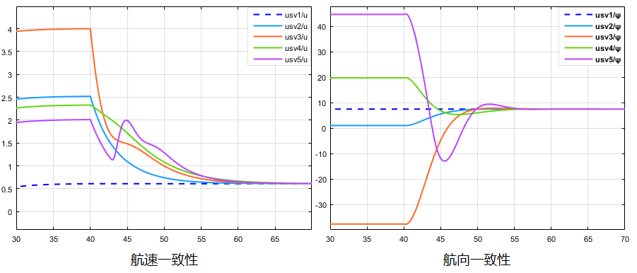
无人艇开环运动仿真
无人艇一致性控制
无人艇一致性
调节下的变化曲线
无人艇一致性
调节下的运动轨迹

Slide 15
03
论文总结展望

Slide 16
论文归纳总结
无人艇状态
控制
论文归纳总结
首先通过模型比较，选择MMG分离结构模型建立无人艇的三自由度数学模型，分别对海面环境中的风浪流干扰力和力矩进行了建模，并且分析了喷水推进器的推力方程，设计以喷水推进器转速和舵角为输出的PID控制器，在simulink仿真平台进行无人艇的航向及航速的PID控制，以此为基础设计了针对无人艇的一致性控制方案，在无人艇状态闭环的基础上，通过一致性控制协议，在多无人艇通信拓扑中计算无人艇的状态误差，对无人艇的调节分别进行给定，在不变拓扑的情况下分别实现了在有无Leader情况下的一致性控制
多无人艇
一致性控制
无人艇模型
建立
一致性算法
设计

Slide 17
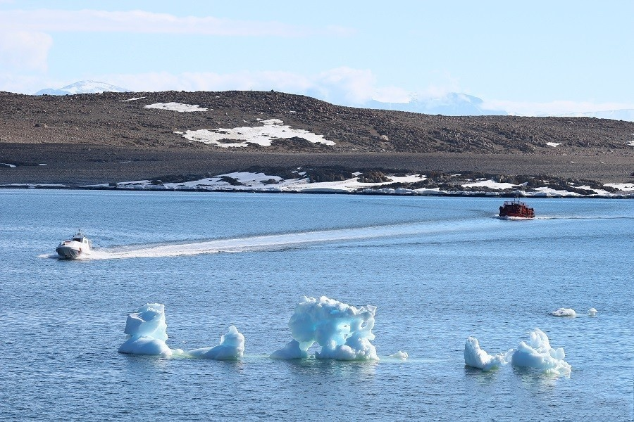
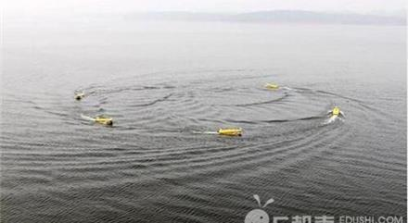
不足与展望
多无人艇在水面环境中运行，需要考虑对周围无人艇和环境障碍的规避，本文主要研究了无人艇及其一致性控制算法的问题，还可以加入在调节过程中对障碍的处理 。
不足与展望
有些研究已经证明在系统不同的通信拓扑下，系统有不同的收敛速度，通过增加系统通信拓扑的通信边数，可以提高系统过渡到一致状态的速度，代价是增大了系统的通信负担 。

Slide 18

致谢
感谢母校提供的学习与实践的机会
特别感谢陈老师的耐心指导
感谢同学的帮助
感谢答辩的各位评审！

